Slide 1
Wolkom bij de fuotbalakademy

Slide 2
Wat gaan we vandaag doen
Schieten als Joey Veerman en Michel Weisser
JOEY VEERMAN | Alle GOALS ⚽ & ASSISTS 🅰 - YouTube

Slide 3
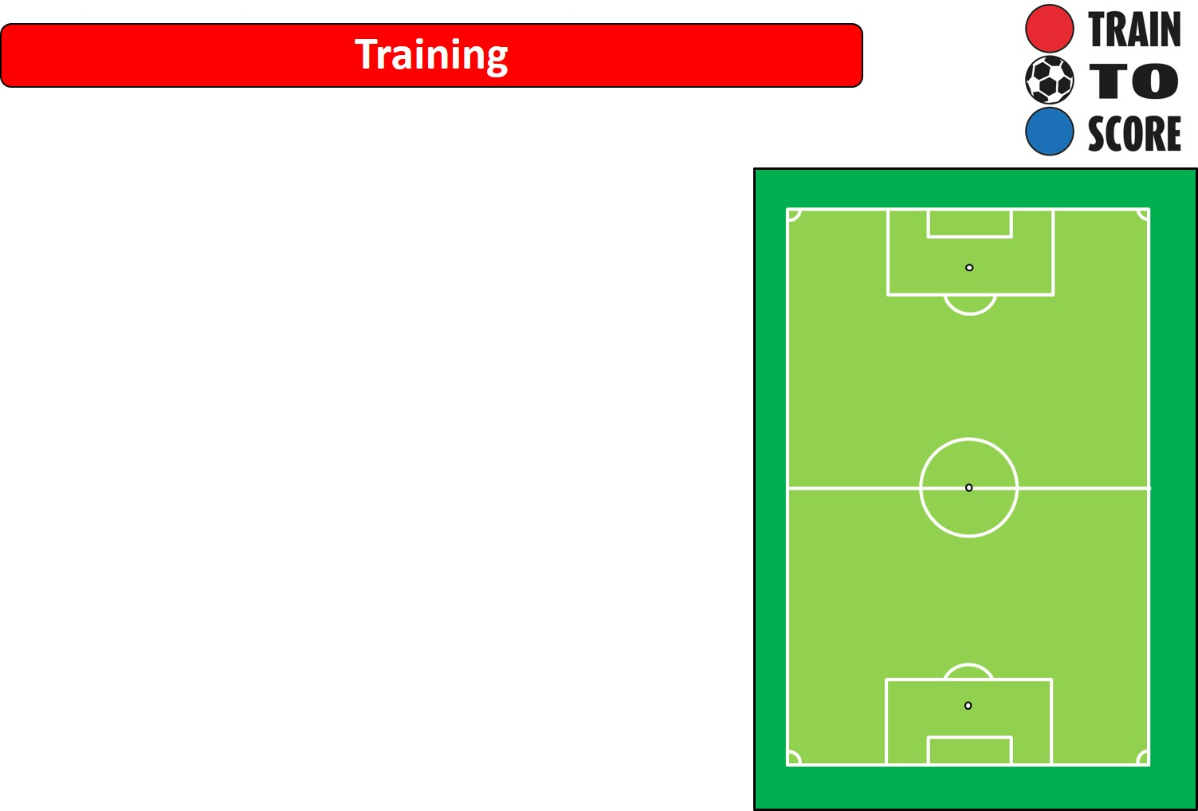










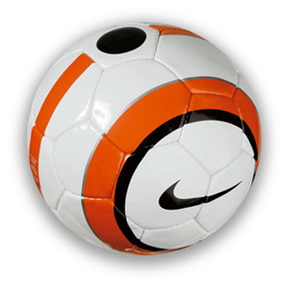
































Deze training is bestemd voor: | Team/leeftijdscategorie: -10 -11 -12
Intentie speelwijze: | Intentie: Schieten op de goal onder druk van de tegenstander
Fase van de training: Oriëntatiefase Zorg voor duidelijke werkafspraken: Ontvang feedback op de training: Whatsapp een foto van de training naar jouw clubambassadeur en naar Train To Score (+31 612102857) Tip! Gebruik onze speelwijze, algemene informatie en oefenvormen als hulpmiddelen | Aantal spelers: 4-6 Indicatie veldafmeting: Veld 1: Breedte: 20 meter (indicatie per speler: breedte 2,3 meter) Lengte: 40 meter (indicatie per speler: lengte 4,5 meter) Veld 2: Breedte: 7 meter Lengte: 10 meter Korte uitleg oefening: In eerste vierkant probeert rood te scoren in een 2-1 situatie aan de zijkant van het veld. Doel is om gericht te plaatsen in de goal. Als er geschoten is (of blauw de bal veroverd heeft) mag de blauwe partij indribbelen op het grote veld. De twee rode spelers in het kleine vak moeten na hun aanval omschakelen om de indribbelende blauwe speler het scoren te beletten. De andere blauwe speler komt er ook bij. Er zijn nu twee mogelijkheden: De blauwe speler schiet op de goal en scoort (of niet). De rode spelers weten het schieten te voorkomen en er ontstaat een 2-2 situatie. Beide teams kunnen scoren op één van de twee grote goals. Start oefening: De oefening start in het kleine vak in een 2-1 situatie Scoren beide teams: Rood kan scoren op het kleine goaltje in het kleine vak of op de grote goal op het grote veld; Blauw kan scoren op de grote goal Halverwege kun je de rollen van de ploegen draaien. Coachopmerkingen: Moment van schieten; Het geplaatst schieten van de bal; Voorlangs kruizen om tegenstander te snel af te zijn Makkelijker / moeilijker maken door afstanden groter te maken of ook al een tegenstander in het grote veld te positioneren. Vorm kan ook gedaan worden met meerdere spelers die starten in het grote veld waardoor je bijvoorbeeld een 3-3 of 4-4 krijgt of als trainer kun je ook overtalsituaties realiseren.
T

